Slide 1
Erfahrungen
Buch Seite 65

Slide 2
Gruppenarbeit
Welche Erfahrungen haben die Jugendlichen gemacht?
Was bedeutet für sie die deutsch-französische Freundschaft? Warum?
Was wünschen sie sich für die Zukunft?

Slide 3
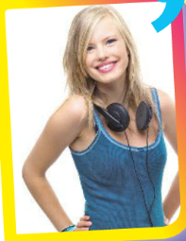
Gruppe 1 : Leonie
Leonie hat am deutsch-französischen
Hip-Hop Festival in Berlin teilgenommen. Sie
hat junge französische Künstler kennen gelernt und mit ihnen enge Kontakte geknüpft.
Für sie ist das sehr wichtig, Toleranz und Offenheit zu schaffen.
Sie wünscht sich mehr Kooperation im Kulturbereich. Sie möchte auch mehr Infos über Musik und Filme im Nachbarland bekommen.

Slide 4
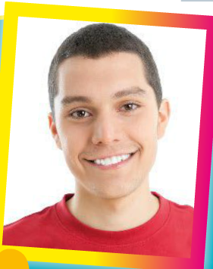
Gruppe 2 : Igor
Der Junge hat ein Praktikum in Frankreich gemacht.
Für ihn ist das sehr wichtig, weil Frankreich Deutschlands wichtigster Wirtschaftspartner ist. Außerdem sind Deutschland und Frankreich ein Motor für die Entwicklung Europas.
Er wünscht sich, dass es in Zukunft mehr multinationale Begegnungen gibt (zum Beispiel mit Jugendlichen aus Mittel- und Osteuropa).

Slide 5
Gruppe 3 : Vera
Vera hat junge Franzosen getroffen, um zu sehen, wie andere Jugendräte funktionieren.
Sie findet es schön, Ideen austauschen zu können und die französische Kultur kennen zu lernen.
Sie wünscht sich mehr Solidarität, und dass beide Länder gemeinsam für soziale Gerechtigkeit kämpfen.

Slide 6
Dominos
für Gerechtigkeit…
Toleranz...
ein Praktikum...
an einem Projekt...
Kontakte...
Ideen...
Stereotypen...
die Kultur...
ein Projekt...
kämpfen
se battre pour la justice
schaffen
créer de la tolérance
absolvieren
effectuer un stage
teilnehmen
participer à un projet
knüpfen
nouer des contacts
austauschen
échanger des idées
brechen
casser les stéréotypes
kennen lernen
apprendre à connaître la culture
organisieren
organiser un projet

Slide 7
Übungsheft Seite 41
Échanger nos points de vue
Découvrir leur culture
Prendre comme modèle ce qui se fait au niveau franco-allemand et l’élargir aux autres pays
Mieux se connaître et combattre les préjugés
Être plus forts ensemble

Slide 8
Übungsheft Seite 41
Unsere Ideen austauschen zu können
Ich habe viel über die französische Kultur gelernt
Wir sollten mehr multinationale Begegnungen fördern
Um Stereotypen zu brechen
Zusammen ist man stärker

Slide 9
Die Mindmap (Seite 41)
Frankreich ist Deutschlands wichtigster Wirtschaftspartner.
Frankreich und Deutschland sind ein Motor für die Entwicklung Europas.
Zusammen ist man stärker.
Es ist interessant, mit anderen Europäern Ideen auszutauschen / eine andere Kultur kennen zu lernen.

Slide 10
Slogans
Wenn du bei einem Austauschprogramm mitmachst, …
kannst du neue Freunde gewinnen.
kannst du enge Kontakte knüpfen.
kannst du eine andere Kultur kennen lernen.

Slide 11
Slogans
Lass uns zusammenarbeiten, um...
die Stereotypen zu brechen.
eine bessere Zukunft zu gestalten.
für soziale Gerechtigkeit zu kämpfen.

Slide 12
Slogans
Französisch lernen ist wichtig, weil...
Frankreich Deutschlands wichtigster Wirtschaftspartner ist.
du später in einem französischen Betrieb arbeiten kannst.
man sich dann besser versteht.

Slide 13
Jugendliche und Europa (ÜH Seite 42)
Viele Jugendlichen hoffen,
Sie finden es wichtig,
und wünschen sich,
dass sie in Zukunft überall in Europa studieren und arbeiten können.
dass die europäischen Länder für mehr Gerechtigkeit kämpfen.
dass Deutschland und Frankreich weiter ein zentrale rolle in Europa spielen.

